Slide 1
Областная инфекционная клиническая больница
Диагностическое отделение
Клещевой энцефалит
Тюмень 2015

Slide 2
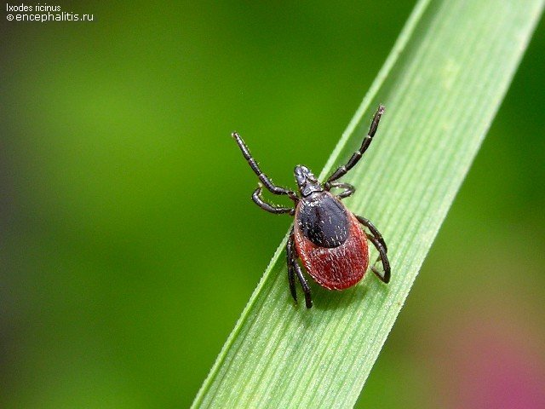
Осторожно клещ!
Такие паукообразные, как клещи населяют нашу Землю с очень древних времен. Они очень маленьких размеров и их трудно заметить. Сидят в почве, на растениях или в норках диких животных, поджидают свою очередную жертву.
Клещи влаголюбивы, поэтому их особенно много в увлажненных лиственных и смешенных лесах. Там, где густой травяной слой и, желательно, чтобы поблизости был какой-то водоем.
Кроме того, селятся они, в основном, возле дорожек и звериных тропинок, словом, там, где можно встретить крупное животное или человека.
Они вытягивают вперед передние лапки и нервно подергивают ими. Ведь на их лапках располагаются органы, которые воспринимают запахи. Клещ способен обнаружить животное за 10 метров — это при его размерах в 3-4 мм! Когда жертва проходит мимо, клещу остается только уцепиться за нее.

Slide 3
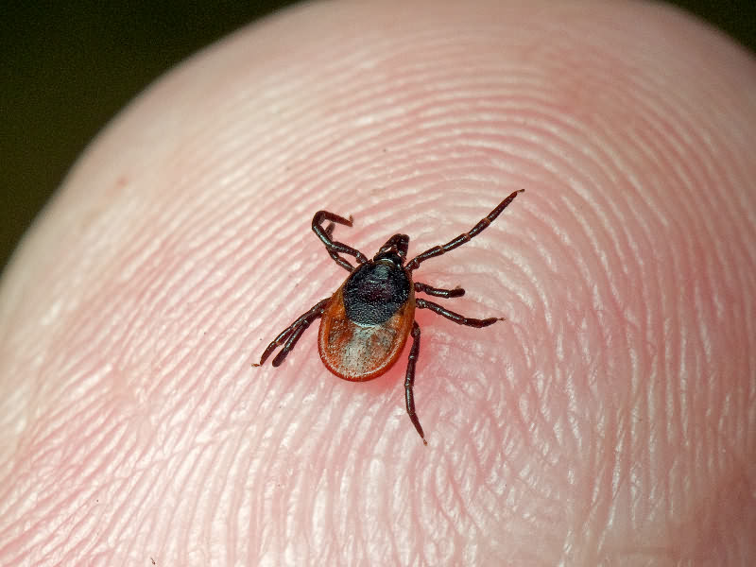
Про клещей.
Клещ выбирает самые нежные участки тела.
В большинстве случаев, он присасывается в области головы и шеи и погружает свой хоботок в кожу, добираясь до кровеносных сосудов. На хоботке расположены зубчики, они помогают ему надежно закрепиться.
Присосавшись, клещ начинает выделять в ранку слюну. Она твердеет на воздухе и еще прочнее прикрепляет хоботок к коже. Еще слюна нужна, чтобы обеззаразить ранку, а также, чтобы разрушить стенки кровеносных сосудов.
Клещи бывают самыми разными. Кстати, только меньшая часть является паразитами. Как правило, клещи питаются растительными остатками или почвенными грибами. Но сейчас нас интересуют те, которые приспособились к питанию кровью животных. Среди них наиболее известными являются клещи надсемейства Иксодовых.

Slide 4
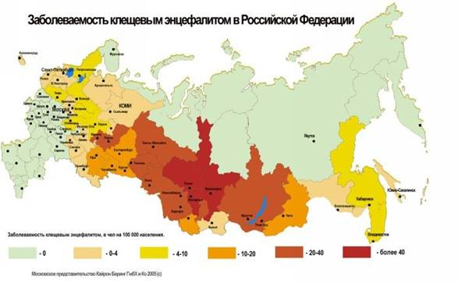
Клещевой энцефалит
Клещевой энцефалит — природно-очаговая вирусная инфекция, характеризующаяся лихорадкой, интоксикацией и поражением серого вещества головного (энцефалит) и/или оболочек головного и спинного мозга (менингит и менингоэнцефалит). Заболевание может привести к стойким неврологическим и психиатрическим осложнениям и даже к смерти больного.
Клещевой энцефалит (энцефалит весенне-летнего типа, таежный энцефалит) - вирусная инфекция, поражающая центральную и периферическую нервную систему. Тяжелые осложнения острой инфекции могут завершиться параличом и летальным исходом.

Slide 5
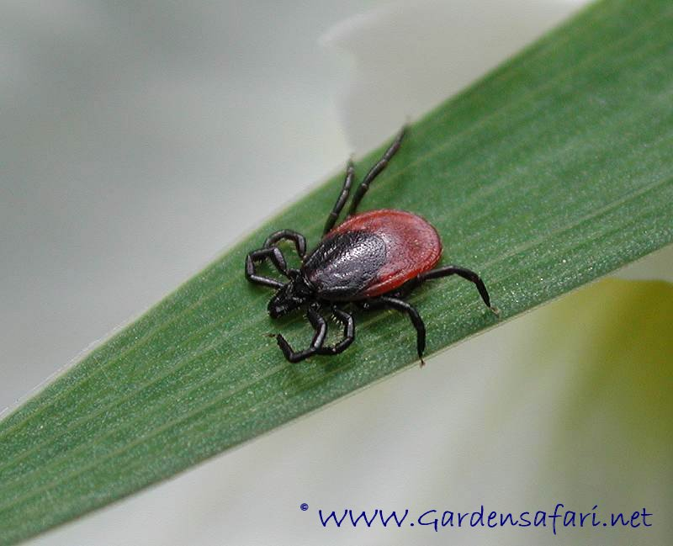
Историческая справка
Первое клиническое описание дал отечественный исследователь А. Панов в 1935 г. В 1937—1938 гг. комплексными экспедициями Л. Зильбера, Е. Павловского, А. Смородинцева и других ученых были подробно изучены эпидемиология, клиническая картина и профилактика данного заболевания. Вирус клещевого энцефалита впервые выделен в 1937 г. Л. Зильбером с сотрудниками из мозга умерших, крови и ликвора больных, а также от иксодовых клещей и диких позвоночных животных Дальнего Востока.

Slide 6
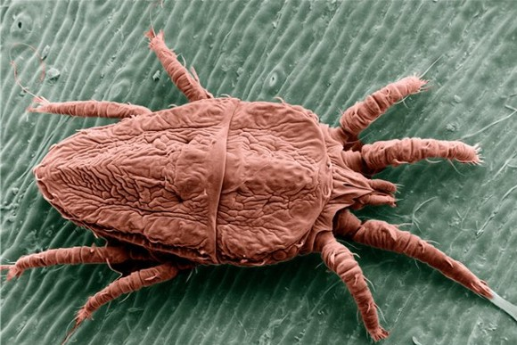
Инфицирование
Пик активности у таежного клеща — это май-июнь. А вот для европейского клеща характерен больший период активности: с мая по сентябрь. Активно клещи ведут себя при температуре воздуха около +20 и влажности 90-95%.
Инфицирование человека вирусом клещевого энцефалита происходит во время кровососания вирусофорных клещей.
Кровососание самки клеща продолжается много дней, и при полном насыщении она увеличивается в весе 80–120 раз.
Кровососание самцов длится обычно несколько часов и может остаться незамеченным. Передача вируса клещевого энцефалита может происходить в первые минуты присасывания клеща к человеку. Так же возможно заражение через пищеварительный и желудочно-кишечный тракты при приеме сырого молока коз и коров, зараженных клещевым энцефалитом.

Slide 7
Признаки:
Признаки клещевого энцефалита. Инкубационный период клещевого энцефалита длится в среднем 7-14 дней с колебаниями от одних суток до 30 дней.
Отмечаются скоропреходящая слабость в конечностях, мышцах шеи, онемение кожи лица и шеи. Клинические проявления клещевого энцефалита многообразны, течение вариабельно.
Болезнь часто начинается остро, с озноба и повышения температуры тела до 38–40°С. Лихорадка длится от 2 до 10 дней. Появляются общее недомогание, резкая головная боль, тошнота и рвота, разбитость, утомляемость, нарушения сна.
В остром периоде отмечаются гиперемия кожи лица, шеи и груди, слизистой оболочки ротоглотки, инъекция склер и конъюнктив. Беспокоят боли во всем теле и конечностях.
Характерны мышечные боли, особенно значительные в группах мышц, в которых в дальнейшем обычно возникают парезы и параличи. Иногда им предшествуют онемение, парестезии и другие неприятные ощущения.
С момента начала болезни может возникать помрачнение сознания, оглушенность, усиление которых может достигать степени комы. Тем не менее болезнь часто протекает в легких, стертых формах с коротким лихорадочным периодом.

Slide 8
Течение болезни
1) Лихорадочная форма клещевого энцефалита характеризуется благоприятным течением с быстрым выздоровлением. Продолжительность лихорадки - 3-5 дней. Основными клиническими признаками ее являются токсико-инфекционные проявления: головная боль, слабость, тошнота - при слабо выраженной неврологической симптоматике. Показатели ликвора без отклонений от нормы.
2) Менингеальная форма является наиболее частой формой клещевого энцефалита. Больные жалуются на сильную головную боль, усиливающуюся при малейшем движении головы, головокружение, тошноту, однократную или, многократную рвоту, боли в глазах, светобоязнь. Они вялы и заторможены. Определяется ригидность мышц затылка, симптомы Кернига и Брудзинского. Менингеальные симптомы держатся на протяжении всего лихорадочного периода. Иногда они определяются и при нормальной температуре. Продолжительность лихорадки в среднем 7-14 дней. В ликворе - умеренный лимфоцитарный плеоцитоз до 100-200 в 1 мм3, увеличение белка.
3) Менингоэнцефалитическая форма клещевого энцефалита наблюдается реже, чем менингеальная (в среднем по стране 15%, на Дальнем Востоке до 20-40%). Эта форма клещевого энцефалита отличается более тяжелым течением. Нередко наблюдаются бред, галлюцинации, психомоторное возбуждение с утратой ориентировки в месте и во времени. Могут развиваться эпилептические припадки. Различают диффузный и очаговый менингоэнцефалит. При диффузном менингоэнцефалите выражены общемозговые нарушения (глубокие расстройства сознания, эпиприпадки вплоть до эпилептического статуса) и рассеянные очаги органического поражения мозга в виде псевдобульбарных расстройств (нарушение дыхания в виде бради- или тахипное, по типу Чейн-Стокса, Куссмауля и др.), неравномерности глубоких рефлексов, асимметричных патологических рефлексов, центральных парезов мимической мускулатуры и мышц языка. При очаговом менингоэнцефалите быстро развиваются капсулярные гемипарезы, парезы после джексоновских судорог, центральные монопарезы, миоклонии, эпилептические припадки, реже - подкорковые и мозжечковые синдромы. В редких случаях (как следствие нарушения вегетативных центров) может развиваться синдром желудочного кровотечения с кровавой рвотой. Характерны очаговые поражения черепных нервов III, IV, V, VI пар, несколько чаще VII, IX, X, XI и XII пар. Позднее может развиться кожевниковская эпилепсия, когда на фоне постоянного гиперкинеза появляются общеэпилептические припадки с потерей сознания.

Slide 9
Профилактика
В качестве специфической профилактики применяют вакцинацию, которая является самой надежной превентивной мерой.
Обязательной вакцинации подлежат лица, работающие в эндемичных очагах (лесники, геологи и т.д.). В России вакцинация проводится зарубежными (ФСМЕ, Энцепур) или отечественными вакцинами по основной и экстренной схемам. Основная схема (0, 1-3, 9-12 месяцев) проводится с последующей ревакцинацией каждые 3-5 лет. Чтобы сформировать иммунитет к началу эпидсезона, первую дозу вводят осенью, вторую зимой. Экстренная схема (две инъекции с интервалом в 14 дней) применяется для невакцинированных лиц, приезжающих в эндемичные очаги весной-летом. Экстренно провакцинированные лица иммунизируются только на один сезон (иммунитет развивается через 2-3 недели), через 9-12 месяцев им ставится 3-ий укол.

Slide 10
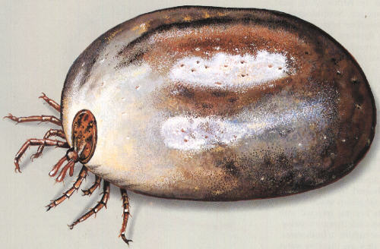
Меры предосторожности:
Собираясь на прогулку, правильно подберите себе одежду, чтобы она не позволила клещу добраться до кожи. Это могут быть высокие сапоги, рубашки с застегивающим воротом. А еще лучший вариант — это комбинезон из гладкой ткани. За него клещ просто не сможет зацепиться.
Отогнать клещей смогут и различные репелленты — вещества, их отпугивающие. Они продаются в магазинах, аптеках вместе со средствами против комаров и т. д.
После прогулки тщательно осмотрите одежду. Помните и о том, что клещей можно принести домой вместе со всевозможными веточками, ягодами, цветами. Если вы гуляли вместе с собакой, то, придя в квартиру, осмотрите ее шерсть и уши.

Slide 11
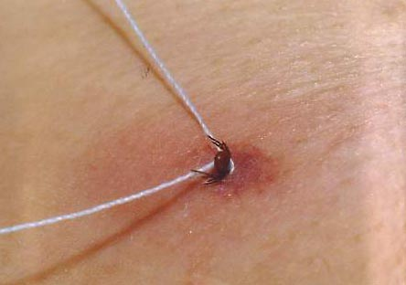
Если укусил…
Если же укуса не удалось избежать, то капните на паразита масло и подождите 20 минут. Затем осторожно выньте его пинцетом или нитью, сделав из нее маленькую петлю.
Захватите его как можно ближе к коже и одним резким движением постарайтесь выдернуть. Обязательно посмотрите, остался ли при клеще хоботок. Если клещ выдернут вместе с ним, то он хорошо виден. Если нет, значит, хоботок остался в коже, и его нужно извлечь так, как удаляют обычную занозу.
Обработайте место укуса йодом. Идеальным вариантом будет, если еще отдать этого клеща в лабораторию, чтобы проверить, заразен он или нет.

Slide 12
Будьте осторожны!

